Slide 1

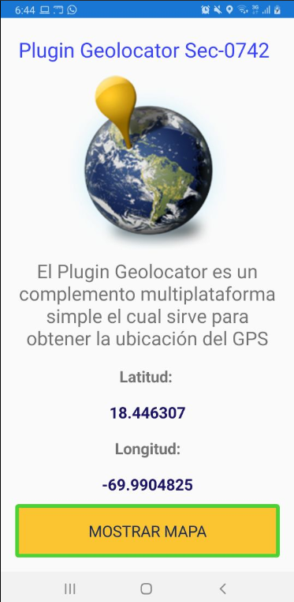

XAMARIN
USO DEL PLUGIN GEOLOCATOR CON XAMARIN, XAML Y C#

Slide 2

Controles comunes dentro de Xamarin
Xamarin.Forms cuenta con una gran cantidad de controles predefinidos que podemos utilizar para crear las interfaces de usuario de nuestras aplicaciones.
La siguiente tabla muestra en orden alfabético los controles disponibles en Xamarin.Forms, junto con su Renderer responsable en decidir ultimadamente qué se mostrará en pantalla en cada plataforma concreta.

Slide 3
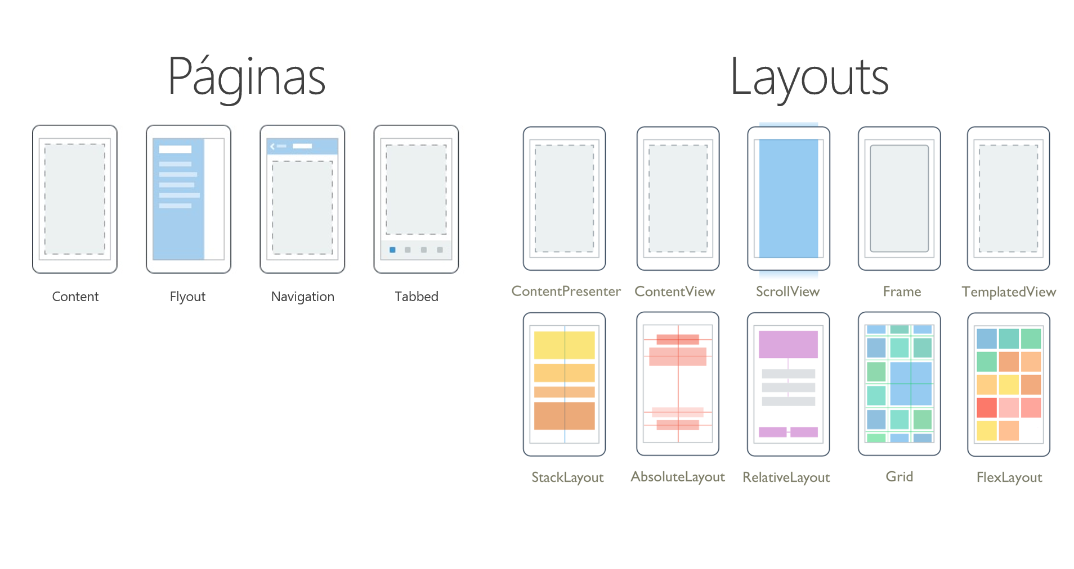

Slide 4
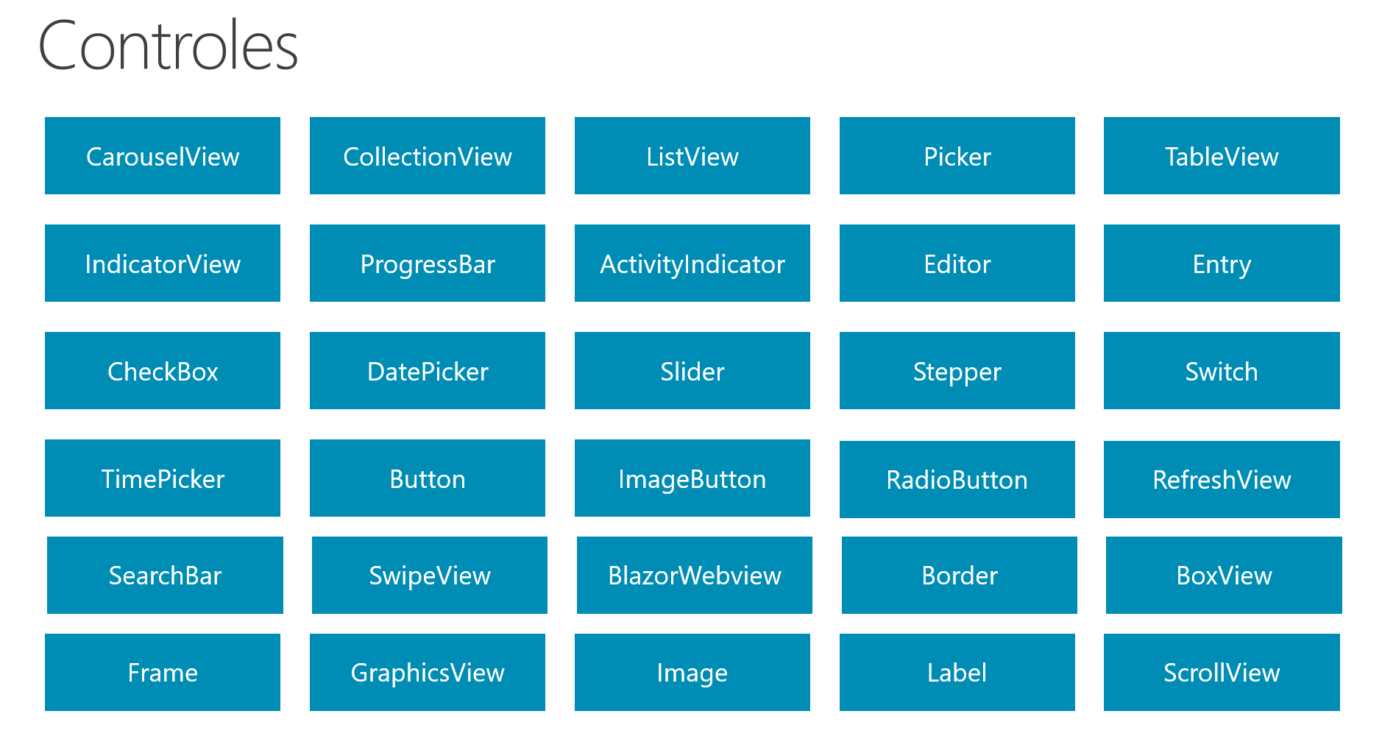

Slide 5

Geolocalización en Xamarin
” Los programadores del mañana son los magos del futuro.”
GABE NEWELL

Slide 6
Introducción
Vamos a ver un Plugin de Geolocalización en Xamarin, con el que podremos conocer la información exacta de la ubicación en la que se encuentra el dispositivo móvil en el momento.
Este plugin, el cual pertenece a James Montemagno (uno de los muchos que tiene), se puede descargar de manera gratuita desde Visual Studio directamente a tu proyecto. Se encarga de hacer una llamada a la API y recuperar la posición exacta del dispositivo, recogiendo las coordenadas de latitud y longitud, que será lo que utilicemos en esta práctica.
Además, para darle más sentido a la práctica, incorporaremos un mapa externo (Google Maps), mediante Xamarin.Essentials, en el que podremos ver nuestra posición mediante esta geolocalización.
Plugin Geolocator
El Plugin Geolocator es un complemento multiplataforma simple el cual sirve para obtener la ubicación del GPS, incluido el rumbo, la velocidad y más. Además, puede rastrear cambios de geolocalización, geo-codificación inversa y más, este proyecto mantenido por James Montemagno.
Disponible en NuGet: Xam.Plugin.Geolocator

Slide 7
Soporte de plataforma
Versión 4.X
Plataforma | Versión
Xamarin.iOS | iOS 8+
Xamarin.Android | API 14+
Windows 10 UWP | 10+
Mac OS | Todas
tvOS | 10+
Feed de CI NuGet: https://ci.appveyor.com/nuget/geolocatorplugin
Solicitudes de funciones Vote por las solicitudes de funciones en https://github.com/jamesmontemagno/GeolocatorPlugin/labels/feature
Licencia
La licencia MIT (MIT) ver archivo de licencia

Slide 8
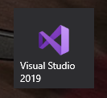
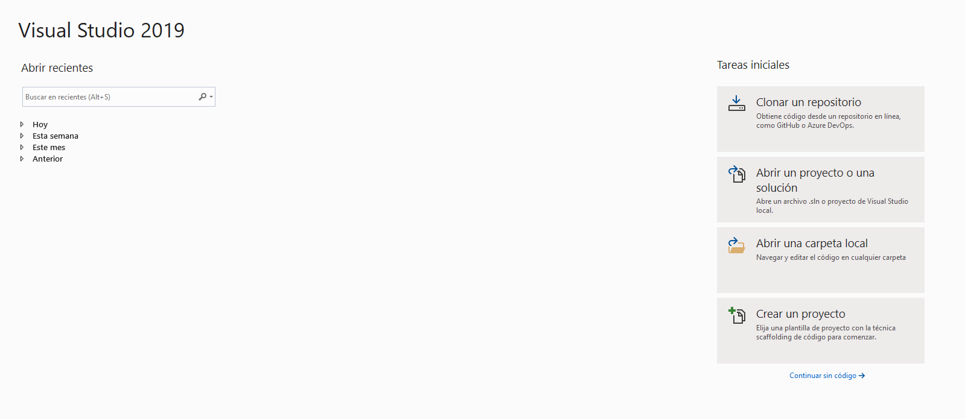
Al abrir nuestro Visual Studio Xamarin, veremos una pantalla como esta
Aqui tenemos varias opciones, dentro ellas, Clonar un Repositorio desde GitHub o Azure, Abrir un Proyecto existente en nuestra PC, o Abrir una Carpeta especificar, y por último Crear un Proyecto nuevo, le vamos a dar click en esta opcion.

Slide 9
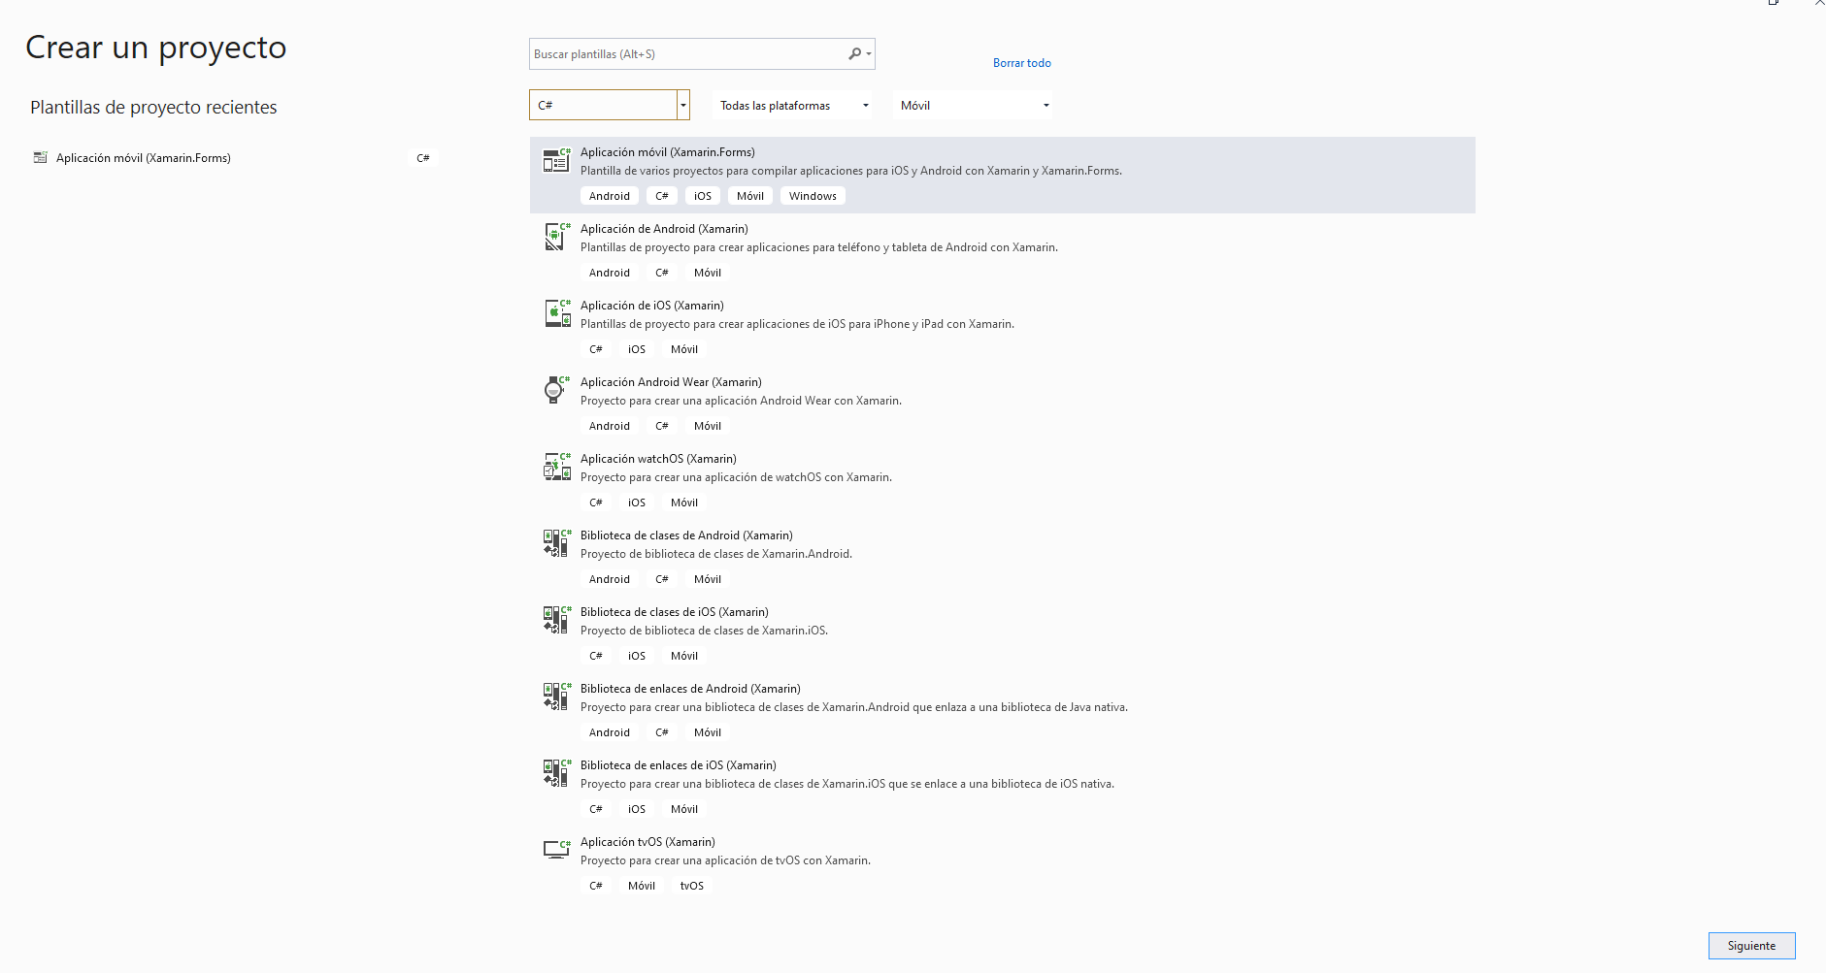
Empezando
Creamos un nuevo proyecto y seleccionamos la Aplicación móvil (Xamarin.Forms)
Podemos Buscar la Solución que queremos realizar
Aqui veremos 3 secciones, donde podremos escoger el Lenguaje, para que plataforma, y el tipo de aplicación, si es movil, desktop, etc. escogemos= C#, Todas las Plataformas, y Movil.
Al darle a crear un nuevo proyecto, nos saldrá esta Ventana, en donde veremos varias opciones, seguiremos la guia aqui descrita.
Al realizar el filtro, podremos varias opciones, y buscamos la primera que nos aparece, que es una Aplicación Móvil (Xamarin Forms), como ven trae Solucion para (Android, C#, IOS, Móvil, Windows, etc)
Una vez seleccionado todos los datos que necesitamos, le damos a siguiente.

Slide 10
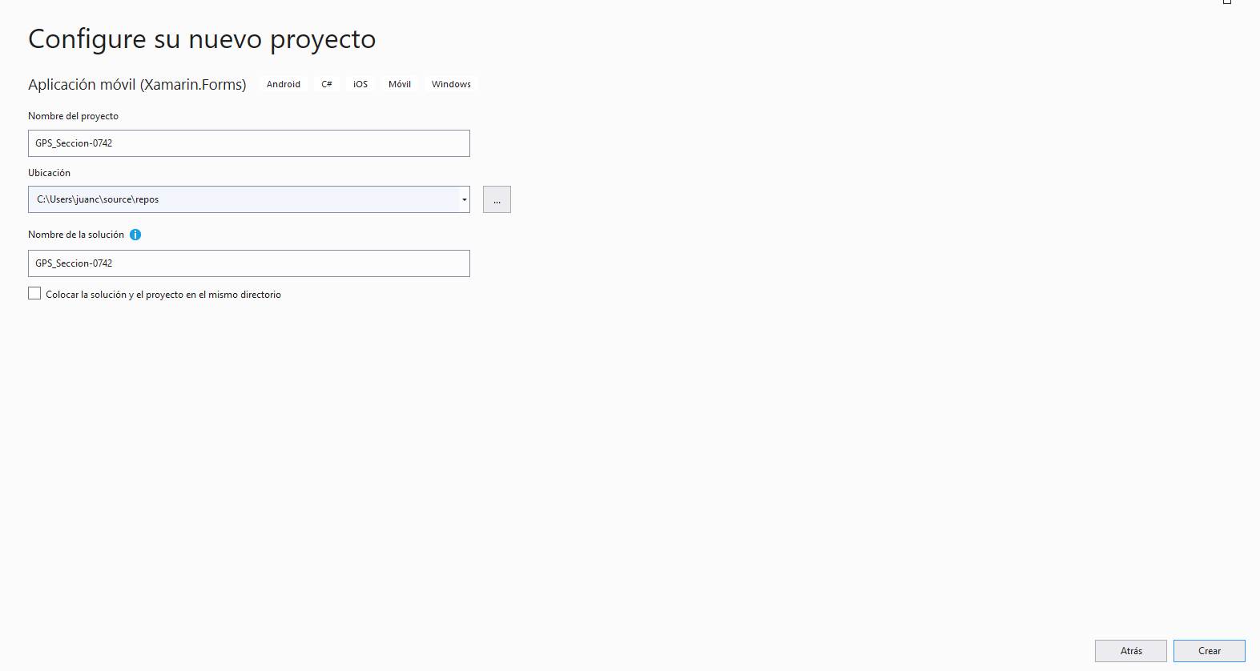
Aquí le pondremos nombre a nuestro proyecto (Hola Seccion -0742) por ejemplo.
Aquí podremos elegir una Carpeta o folder donde Guardar nuestra Solución, o dejarla por defecto, o crear una nueva dentro de la misma direccion, lo dejaremos por defecto como esta.
Aquí podremos cambiar el nombre de la Solución o dejarla por defecto como está al crear el proyecto, lo dejaremos con el mismo nombre que toma al crear el Nombre del Proyecto.
Al Finalizar le daremos a crear

Slide 11
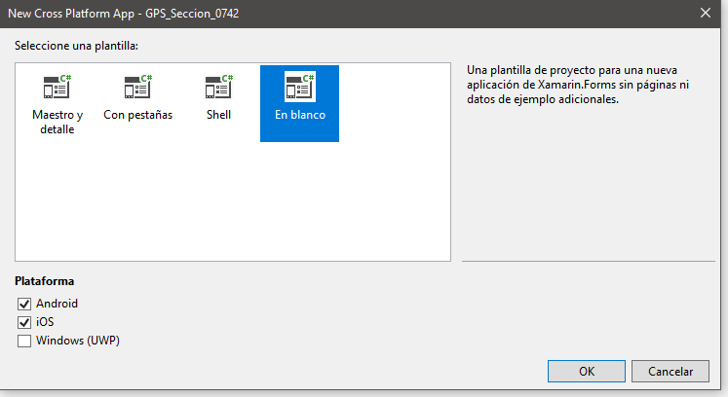
Seleccionamos la plantilla Blank y el .Net Standard

Slide 12
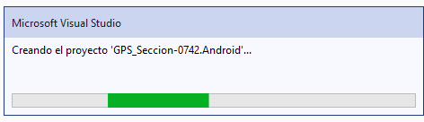
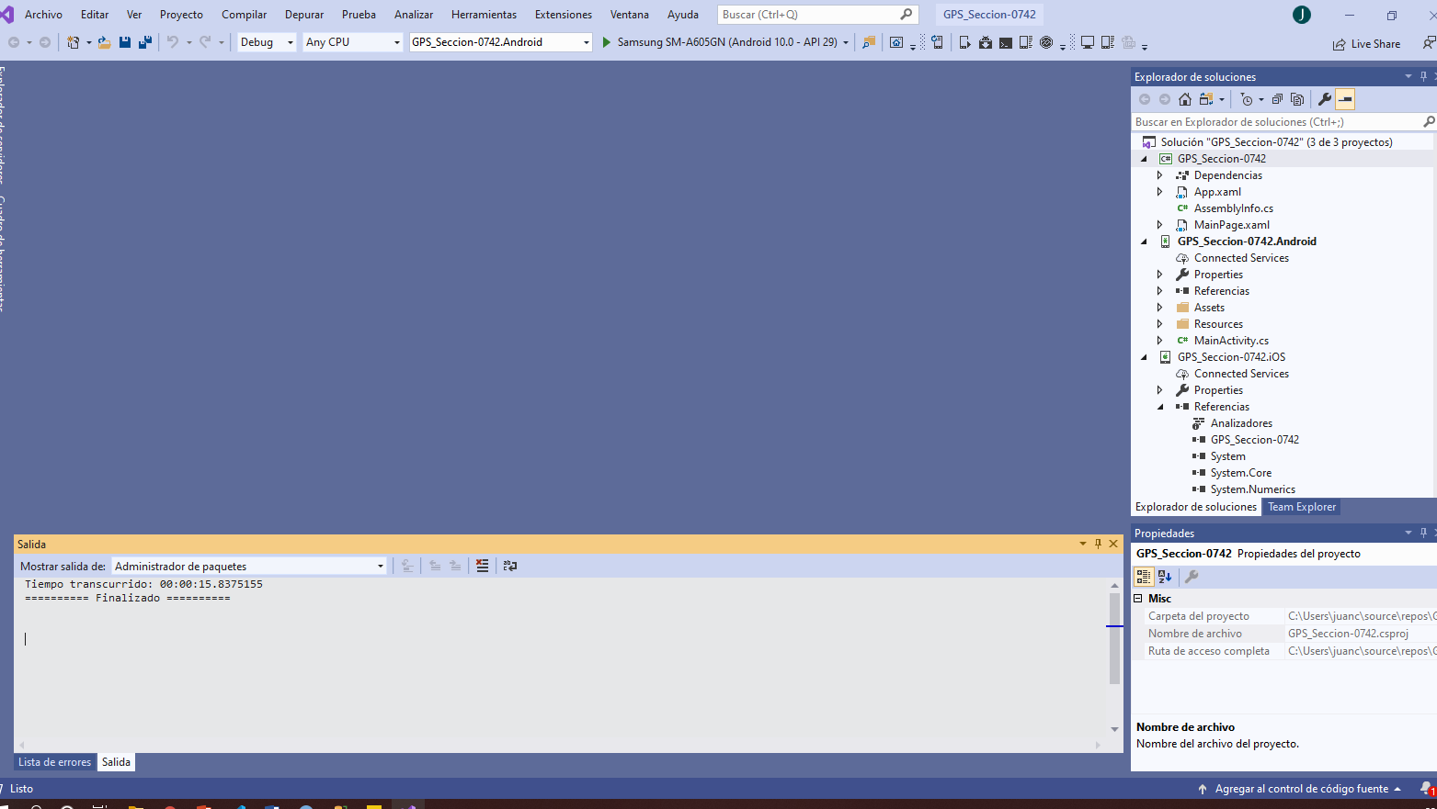
Esperamos que termine de crear el proyecto y la estructura del mismo
Al terminar veremos nuestra estructura del proyecto con las carpetas y archivos creados para comenzar a trabajar.

Slide 13
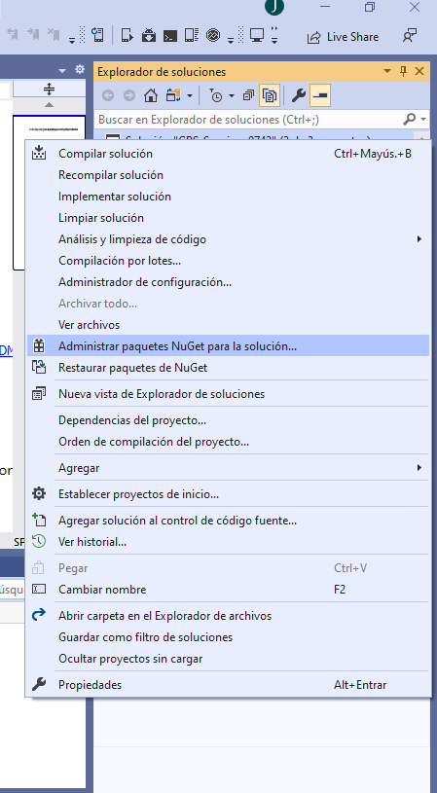
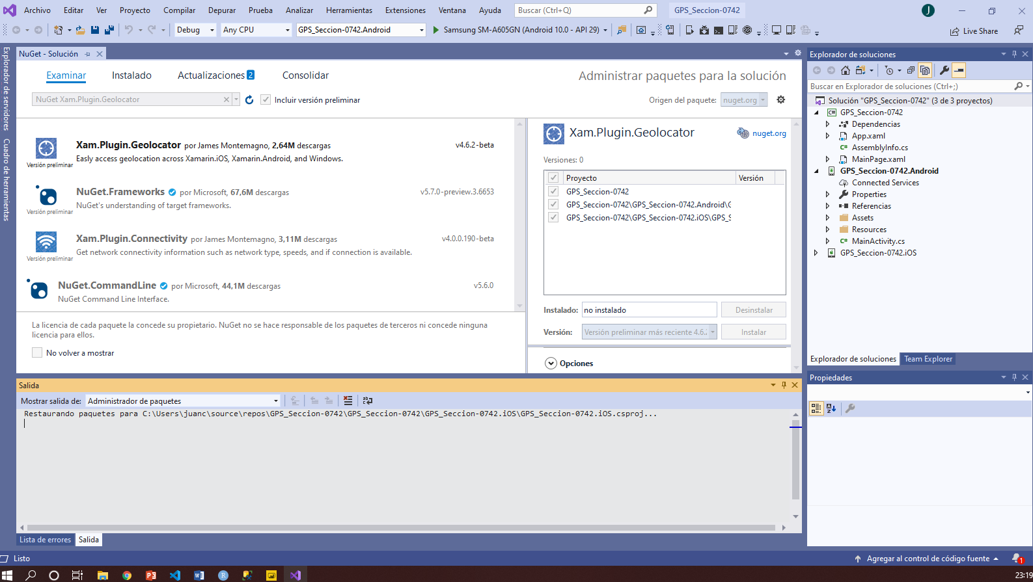
Una vez creado nuestro proyecto, en el proyecto compartido y en el de android, agregaremos el paquete NuGet Xam.Plugin.Geolocator como se muestra a continuación, le damos un clic derecho a la solución, le damos a Administrar paquetes NuGet, le damos a pestaña Examinar, y buscamos NuGet Xam.Plugin.Geolocator e instalamos, esperamos que termine.

Slide 14
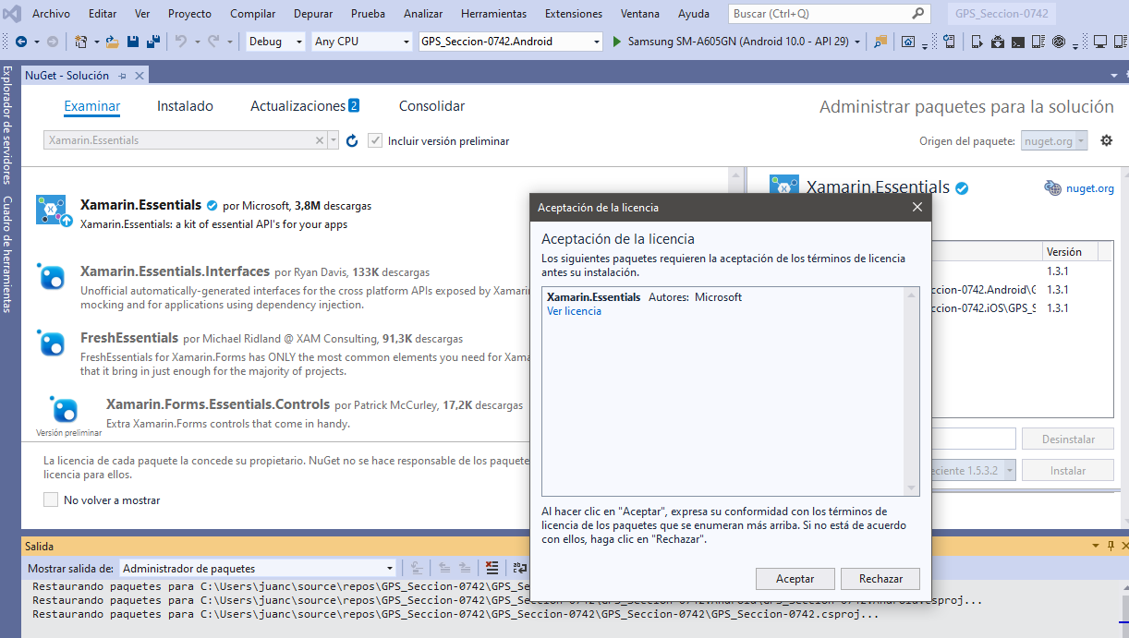
También instalaremos Xamarin.Essentials para mostrar en un mapa (externo a la aplicación) la posición que obtendremos del Plugin Geolocator

Slide 15
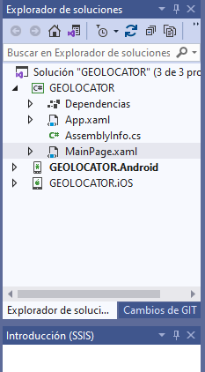
MainPage.xaml
Vamos a nuestro código, y en el código compartido buscamos MainPage.xaml. Modificamos algunas características como el título a mostrar, el tamaño de la letra, el color, el fondo, etc, lo veremos como esto.

Slide 16
<StackLayout>
<StackLayout Margin="5">
<Frame BackgroundColor="#f1c40f" Padding="20" CornerRadius="0">
<Label Text="GPS Seccion-710" HorizontalTextAlignment="Center" TextColor="#192a56" FontSize="25" FontAttributes="Bold"/>
</Frame>
<Image Source="https://cdn.icon-icons.com/icons2/1494/PNG/512/gps_102930.png" Aspect="Fill"
HeightRequest="250"
WidthRequest="250"
HorizontalOptions="Center" />
<Label x:Name="label"
Text="El Plugin Geolocator es un complemento multiplataforma simple el cual sirve para obtener la ubicación del GPS"
FontSize="16"
HorizontalTextAlignment="Center"
VerticalOptions="CenterAndExpand"
/>
<Label Text="Latitud: "
Padding="10"
Margin="1"
HorizontalTextAlignment="Center"
VerticalOptions="CenterAndExpand"
FontAttributes="Bold"
FontSize="20"
/>
<Label x:Name ="lat"
HorizontalTextAlignment="Center"
VerticalOptions="CenterAndExpand"
FontAttributes="Bold"
FontSize="20"
TextColor="#1B1464"
/>
<Label Text="Longitud:"
Padding="10"
Margin="1"
HorizontalTextAlignment="Center"
VerticalOptions="CenterAndExpand"
FontAttributes="Bold"
FontSize="20"/>
<Label x:Name ="lon"
HorizontalTextAlignment="Center"
VerticalOptions="CenterAndExpand"
FontAttributes="Bold"
FontSize="20"
TextColor="#1B1464"/>
<Button Text="Mostrar Mapa" x:Name="VerMapa" Clicked="VerMapa_Clicked"
Padding="5"
TextColor="#192a56"
FontSize="20"
FontAttributes="Bold"
BackgroundColor="#fbc531"
BorderColor="#4cd137"
BorderWidth="5"
CornerRadius="5"
WidthRequest="150"
HeightRequest="75"
/>
</StackLayout>
</StackLayout>
MainPage.xaml
En los siguientes Label mostraremos la longitud, latitud y un botón que redireccione al mapa de Google (externo).

Slide 17
MainPage.xaml.cs
En el código behind, hacemos la llamada a la API y obtenemos la posición mediante la función IniciarGPS, el cual se ejecuta en el constructor cada vez que iniciamos la aplicación, realizamos las comprobaciones necesarias y si todo está bien iniciamos el servicio y obtenemos la posición que se almacenará en las variables latitud y longitud.
private async void IniciarGPS()
{
var geolocator = CrossGeolocator.Current;
geolocator.DesiredAccuracy = 50;
if (geolocator.IsGeolocationEnabled)
{
if (!geolocator.IsListening)
{
await geolocator.StartListeningAsync(TimeSpan.FromSeconds(1), 5);
}
geolocator.PositionChanged += (cambio, args) =>
{
var loc = args.Position;
lon.Text = loc.Longitude.ToString();
longitud = double.Parse(lon.Text);
lat.Text = loc.Latitude.ToString();
latitud = double.Parse(lat.Text);
};
}
}
using System;
using System.Collections.Generic;
using System.ComponentModel;
using System.Linq;
using System.Text;
using System.Threading.Tasks;
using Xamarin.Forms;
using Xamarin.Essentials;
using Plugin.Geolocator;
namespace GEOLOCATOR
{
public partial class MainPage : ContentPage
{
double latitud;
double longitud;
public MainPage()
{
InitializeComponent();
IniciarGPS();
}

Slide 18
Una vez obtenido los valores de latitud y longitud, al presionar el botón de “Mostrar Mapa” se activará este evento que nos ejecutara el mapa de Google y nos mostrará la posición que se ha obtenido del GPS.
private async void VerMapa_Clicked(object sender, EventArgs e)
{
MapLaunchOptions options = new MapLaunchOptions { Name = "Mi Posicion Actual" };
await Map.OpenAsync(latitud, longitud, options);
}

Slide 19
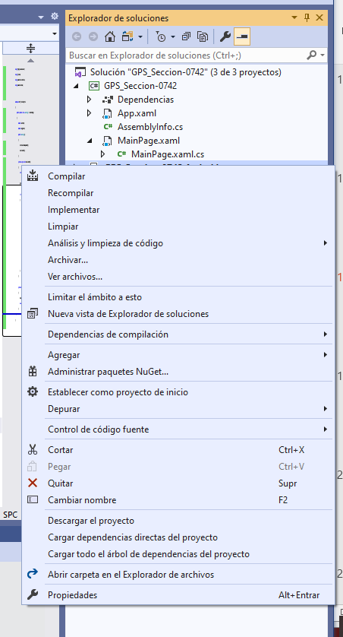
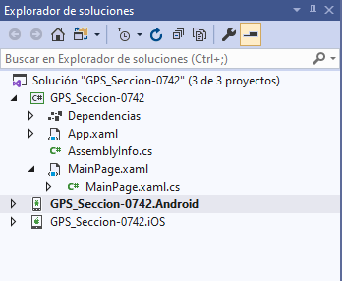
Permisos
Para que nuestra aplicación pueda acceder a la ubicación del dispositivo debemos asignarle los permisos necesarios, para ello vamos a las propiedades de nuestro proyecto Android, en el Manifiesto de Android, bajamos y ubicamos los permisos

Slide 20
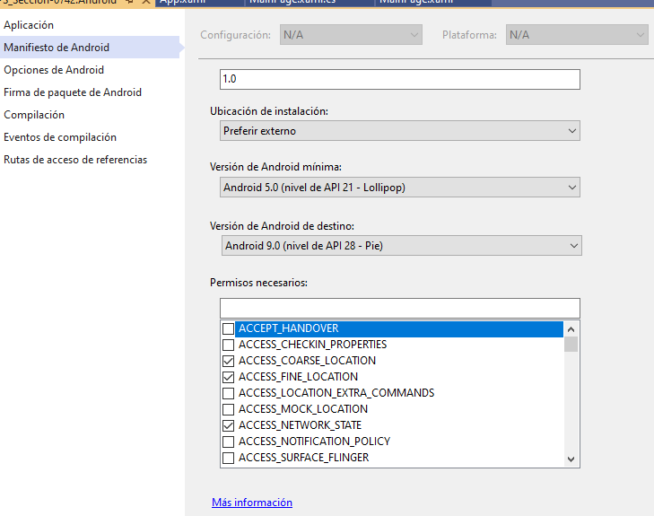
Una vez dentro de las propiedades elegiremos la segunda opción “Android Manifest” y en la parte derecha donde dice Permisos necesarios buscamos las opciones “ACCESS_COARSE_LOCATION” y “ACCESS_FINE_LOCATION”, una vez seleccionadas guardamos el proyecto.

Slide 21

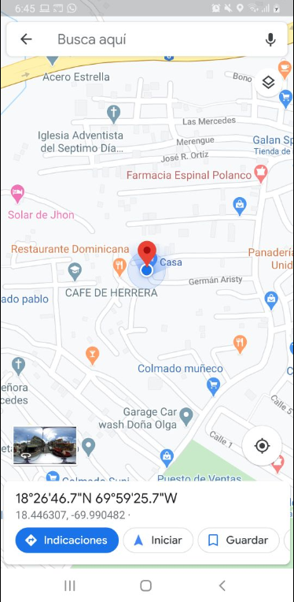
Si todo marcha bien aquí vamos a ejecutar nuestra app de Geolocalización GPS y veremos la siguiente pantalla.
Como vemos aqui tenemos la latitude y la longitud que nos asigna el GPS, y al precionar el Boton mostrar Mapa veremos la siguiente pantalla donde nos indica nuestra Ubicación en el Mapa de Google.

Slide 22

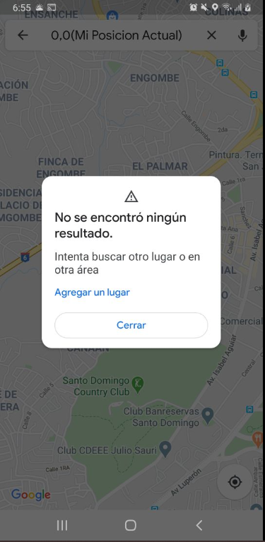
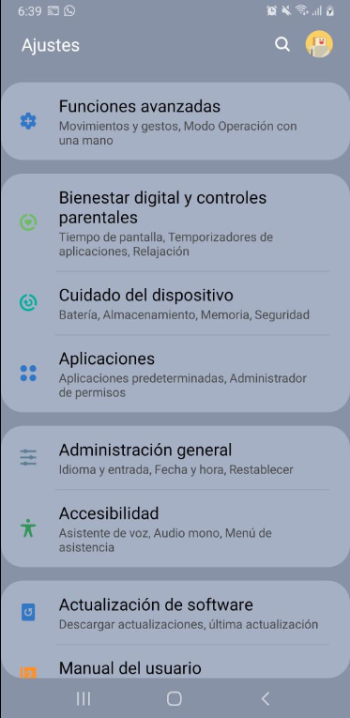
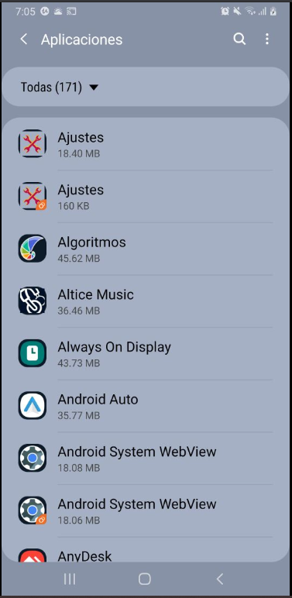
Si al ejecutar la App, te sale normal, pero al darle al Botón, te da un error que no puede mostrar ningún resultado, lo primero es revisar el código, y validar que todo esté codificado correctamente, si todo esta bien, vamos a las opciones de configuración, buscamos aplicaciones, en la parte superior derecha le doy a los 3 puntitos.

Slide 23
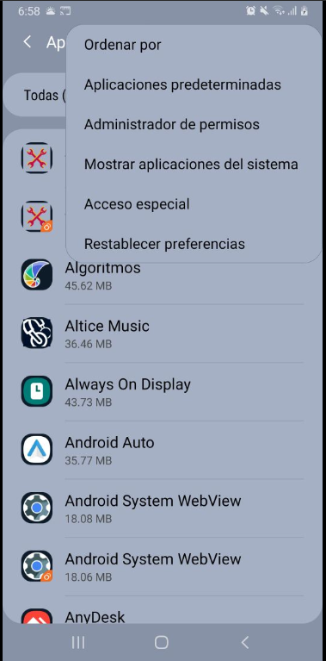
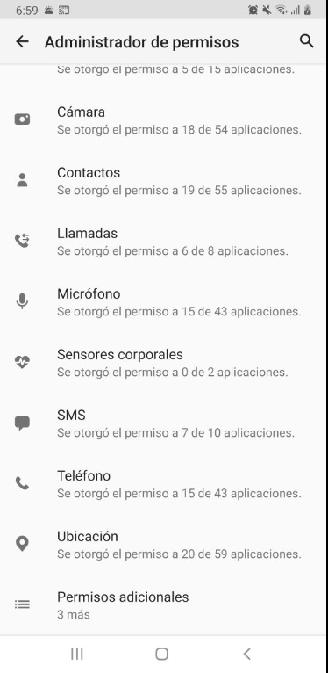
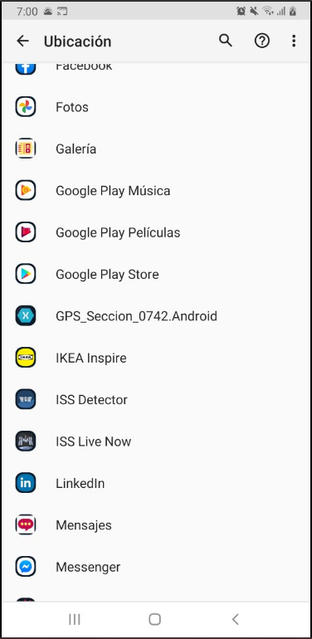
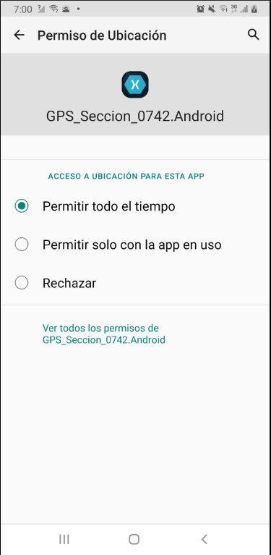
Al darle a los 3 puntitos nos aparecen estas opciones, le damos a Administrador de permisos, luego buscamos como vemos la Ubicación, y luego allí buscamos nuestra aplicación, que en este caso le Habíamos puesto GPS-Seccion_0742, le damos y nos saldrá una nueva Ventana, en ella le daremos a permitir todo el tiempo, o solo cuando esté en uso, con esto volvemos a nuestra app, le damos al botón mostrar y nuestra aplicación debe funcionar, si no es así solo debemos volver a compilar y listo.
Nota: en algunos casos hay que darle permiso al almacenamiento

Slide 24
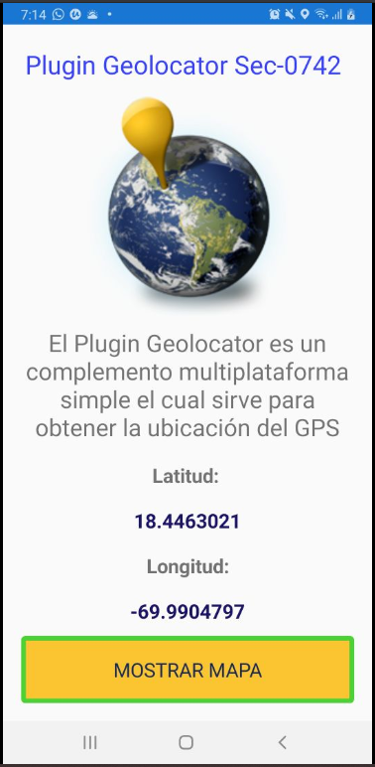
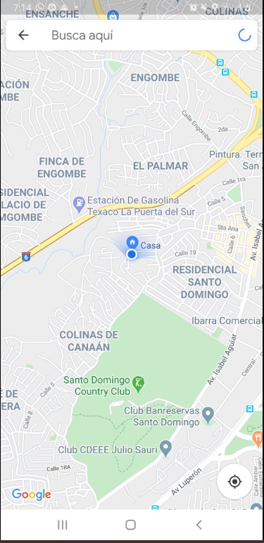
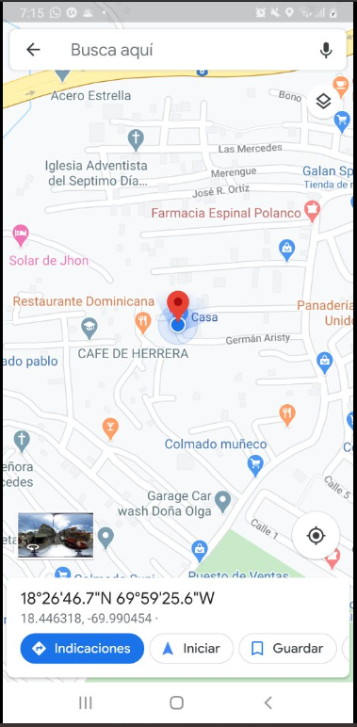
Nuestro Resultados:.
Finalmente, hemos creado con éxito la aplicación de ubicación xamarin.forms.

Slide 25
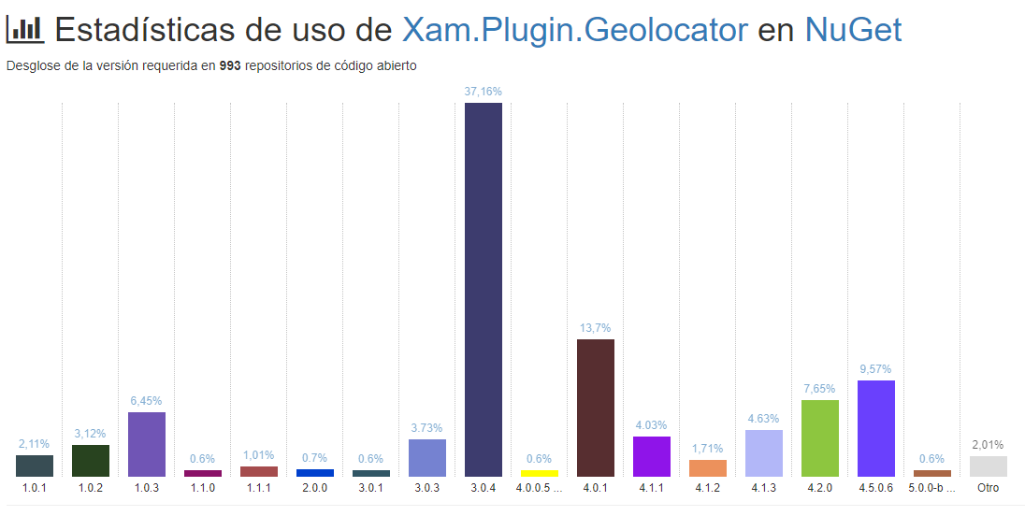

Slide 26
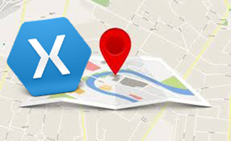
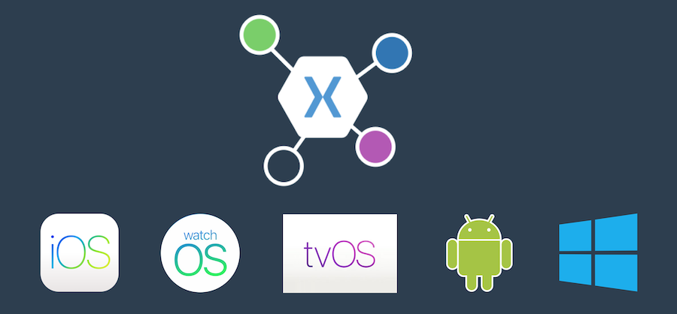
Xamarin Essentials
Los Plugins nos facilitan el acceso a funcionalidad específica de cada plataforma sin necesidad de escribir grandes cantidades de código. Instalar un paquete NuGet, seguir documentación para inicialización y con pocas líneas se usa una API multiplataforma para por ejemplo, verificar el estado de la red. Sin embargo, para poder hacer uso del Plugin tenemos que conocer el nombre del paquete, en ocasiones hay diferentes paquetes destinados al mismo objetivo, etc, y hemos visto dos de ellos, Xamarin Essentials, y el Xam.Plugin.Geolocator.

Slide 27

<Label Text="Latitud: "
Padding="1"
Margin="1"
HorizontalTextAlignment="Center"
VerticalOptions="CenterAndExpand"
FontAttributes="Bold"
FontSize="20"
/>
<Label x:Name ="lat"
HorizontalTextAlignment="Center"
VerticalOptions="CenterAndExpand"
FontAttributes="Bold"
FontSize="20"
TextColor="#1B1464"
/>
<Label Text="Longitud:"
Padding="1"
Margin="1"
HorizontalTextAlignment="Center"
VerticalOptions="CenterAndExpand"
FontAttributes="Bold"
FontSize="20"/>
<Label x:Name ="lon"
HorizontalTextAlignment="Center"
VerticalOptions="CenterAndExpand"
FontAttributes="Bold"
FontSize="20"
TextColor="#1B1464"/>
<Button Text="Mostrar Mapa" Clicked="MostrarMapa"
TextColor="#192a56"
FontSize="20"
BackgroundColor="#fbc531"
BorderColor="#4cd137"
BorderWidth="5"
CornerRadius="5"
WidthRequest="150"
HeightRequest="75"
/>
</StackLayout>
CODIGO FUENTE
Dentro Del MainPage.xaml
Inicio dentro del StackLayout
<StackLayout Margin="20,20,20,20">
<!-- Place new controls here
<Label Text="Bienvenidos al GPS -Seccion-0742!"
Padding="20"
Margin="20"
BackgroundColor="#1e90ff"
TextColor="#ffffff"
FontSize="20"
VerticalOptions="Center"
HorizontalOptions="Center"/>-->
<Label Text="Plugin Geolocator Sec-0742"
Padding="2"
Margin="2"
TextColor="#3742fa"
FontSize="26"/>
<Image Source="https://www.definicionabc.com/wp-content/uploads/Geolocalizaci%C3%B3n.png" Aspect="Fill"
HeightRequest="{OnPlatform iOS=300, Android=250}"
WidthRequest="{OnPlatform iOS=300, Android=250}"
HorizontalOptions="Center" />
<Label x:Name="label"
Text="El Plugin Geolocator es un complemento multiplataforma simple el cual sirve para obtener la ubicación del GPS"
FontSize="Large"
HorizontalTextAlignment="Center"
VerticalOptions="CenterAndExpand"
/>
Continua
Fin del StackLayout

Slide 28
CODIGO FUENTE
Dentro Del MainPage.xaml.cs
private async void IniciarGPS()
{
var geolocator = CrossGeolocator.Current;
geolocator.DesiredAccuracy = 50;
if (geolocator.IsGeolocationEnabled)
{
if (!geolocator.IsListening)
{
await geolocator.StartListeningAsync(TimeSpan.FromSeconds(1), 5);
}
geolocator.PositionChanged += (cambio, args) =>
{
var loc = args.Position;
lon.Text = loc.Longitude.ToString();
longitud = double.Parse(lon.Text);
lat.Text = loc.Latitude.ToString();
latitud = double.Parse(lat.Text);
};
}
}
using Plugin.Geolocator;
using System;
using Xamarin.Essentials;
using Xamarin.Forms;
namespace GPS_Seccion_0742
{
public partial class MainPage : ContentPage
{
double latitud;
double longitud;
public MainPage()
{
InitializeComponent();
IniciarGPS();
}
Continua

Slide 29

Código del boton
private async void MostrarMapa(object sender, EventArgs args1)
{
MapLaunchOptions options= new MapLaunchOptions { Name = "Mi Posicion Actual" };
await Map.OpenAsync(latitud, longitud, options);
}
}
}
Fin del Código
https://i1.wp.com/soytecno.com/wp-content/uploads/2017/07/area-01-e1501620926535.png?resize=750%2C330&ssl=1

Slide 30

Resumen de lo aprendido en esta clase y Posibles Preguntas para Examen
Resumen para Examen
Pasos para crear un proyecto en Xamarin
Estructura de un Proyecto en Xamarin
Propiedades StackLayout
BackgroundColor, Padding, Margin, Spacing
Label y sus Propiedades y Valores
Textcolor, FontSize, Text, BackgroundColor, etc.
Uso de API y Plugin de Geolocalizacion.
Uso Basico de C#, código behind en la Aplicacion.
Como Inicializacion un Metodo en C# y como Llamarlo.
Uso de metodos async y await e C#

Slide 31


